Slide 1
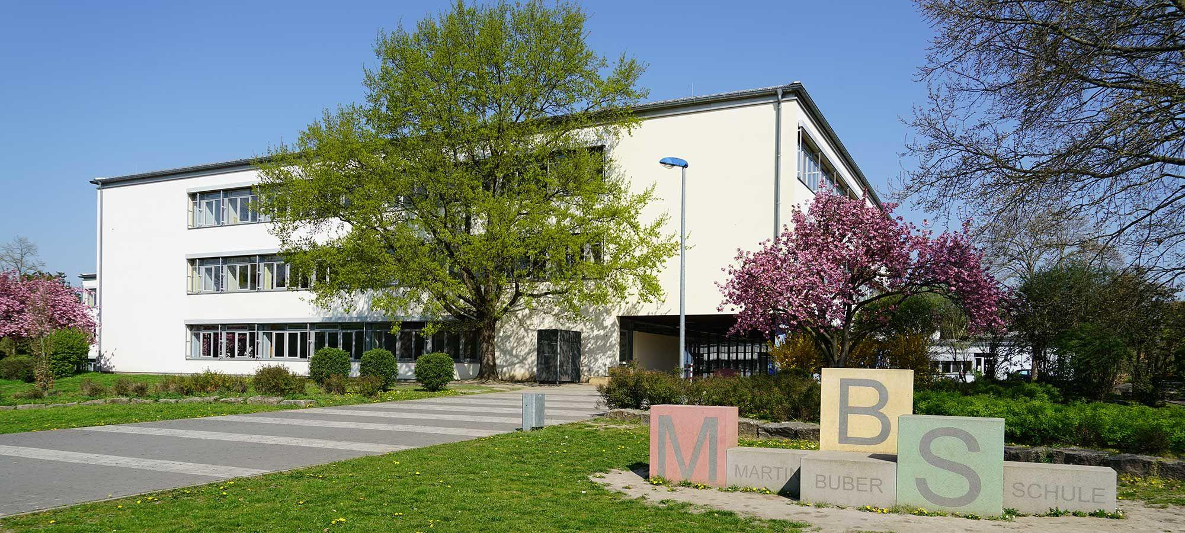
GUTEN ABEND und HERZLICH WILLKOMMEN zum Elterninformationsabend Thema: Wahlpflichtbereich 7 und „Betreute Übungszeit“

Slide 2
Tagesordnung
Stundentafel im Vergleich
Wahlpflichtbereich Jahrgang 7
Förderkurse
Fremdsprachen: Spanisch und Französisch
Wahlpflichtbereich wählen
Wahlzettel
Betreute Übungszeit
Offene Fragerunde

Slide 3
Stundentafel im Vergleich
Jahrgang 6
Deutsch, Englisch (5)
Biologie (1)
Lele (1)
IKG (1)
Förderkurse / OK (2)
Gesamt 31 Schulstunden
Jahrgang 7
Deutsch, Englisch (4)
Biologie (2)
Lele entfällt
IKG entfällt
Wahlpflichtfach (3/5)
Gesamt 29 – 31 Schulstunden

Slide 4
Wahlpflichtbereich Jahrgang 7

Slide 5
Wahlpflichtbereich Jahrgang 7 Förderkurse
Förderkurse gibt es für die Fächer Deutsch und Mathematik (3)
Förderkursempfehlung durch die Fachlehrkräfte
Einspruchsmöglichkeit der Eltern besteht
Ein Jahr fest angewählt
Bewertung nach dem individuellen Lernfortschritt
Bei der Teilnahme am Förderkurs entfällt die Möglichkeit ein anderes WP-Fach zu besuchen.

Slide 6
Wahlpflichtbereich Jahrgang 7 Fremdsprachen
Die Sprachen Spanisch und Französisch können gewählt werden (5)
Voraussetzung: Note 3 oder besser in den Fächern Deutsch und Englisch
Wahl für zwei Schuljahre (die Sprache kann nicht frühzeitig abgewählt werden)
Jahrgang 9 neue Anfängerkurse oder Fortführung
Die 2. Fremdsprache ist keine Voraussetzung für den Übergang auf die gymnasiale Oberstufe bzw. das berufliche Gymnasium!

Slide 7
Wahlpflichtbereich wählen
Broschüren und Wahlzettel wurden über die Klassenlehrkräfte verteilt
Ausnahme: IB-Lernen werden direkt dem Bereich Arbeitslehre zugeordnet
Abgabe bis spätestens 02. Juni 2025
Die endgültigen Kurse werden erst nach den Sommerferien über die Klassenlehrkräfte bekannt gegeben
Planung der Kurse erfolgt über die Stufenleitung
Erst- oder Zweitwunsch kann in der Regel berücksichtigt werden

Slide 8
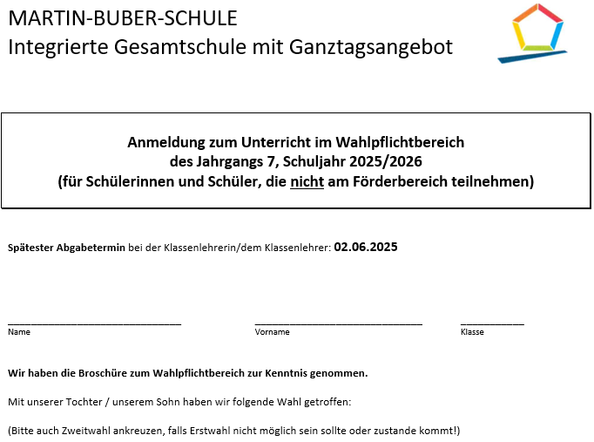

Slide 9
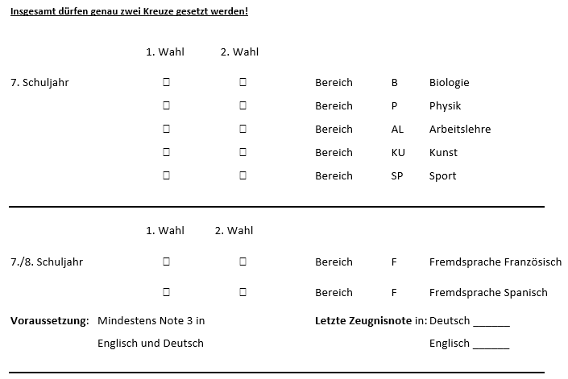
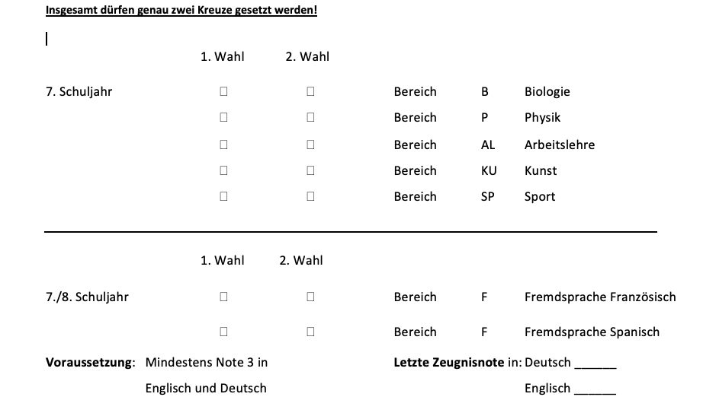

Slide 10
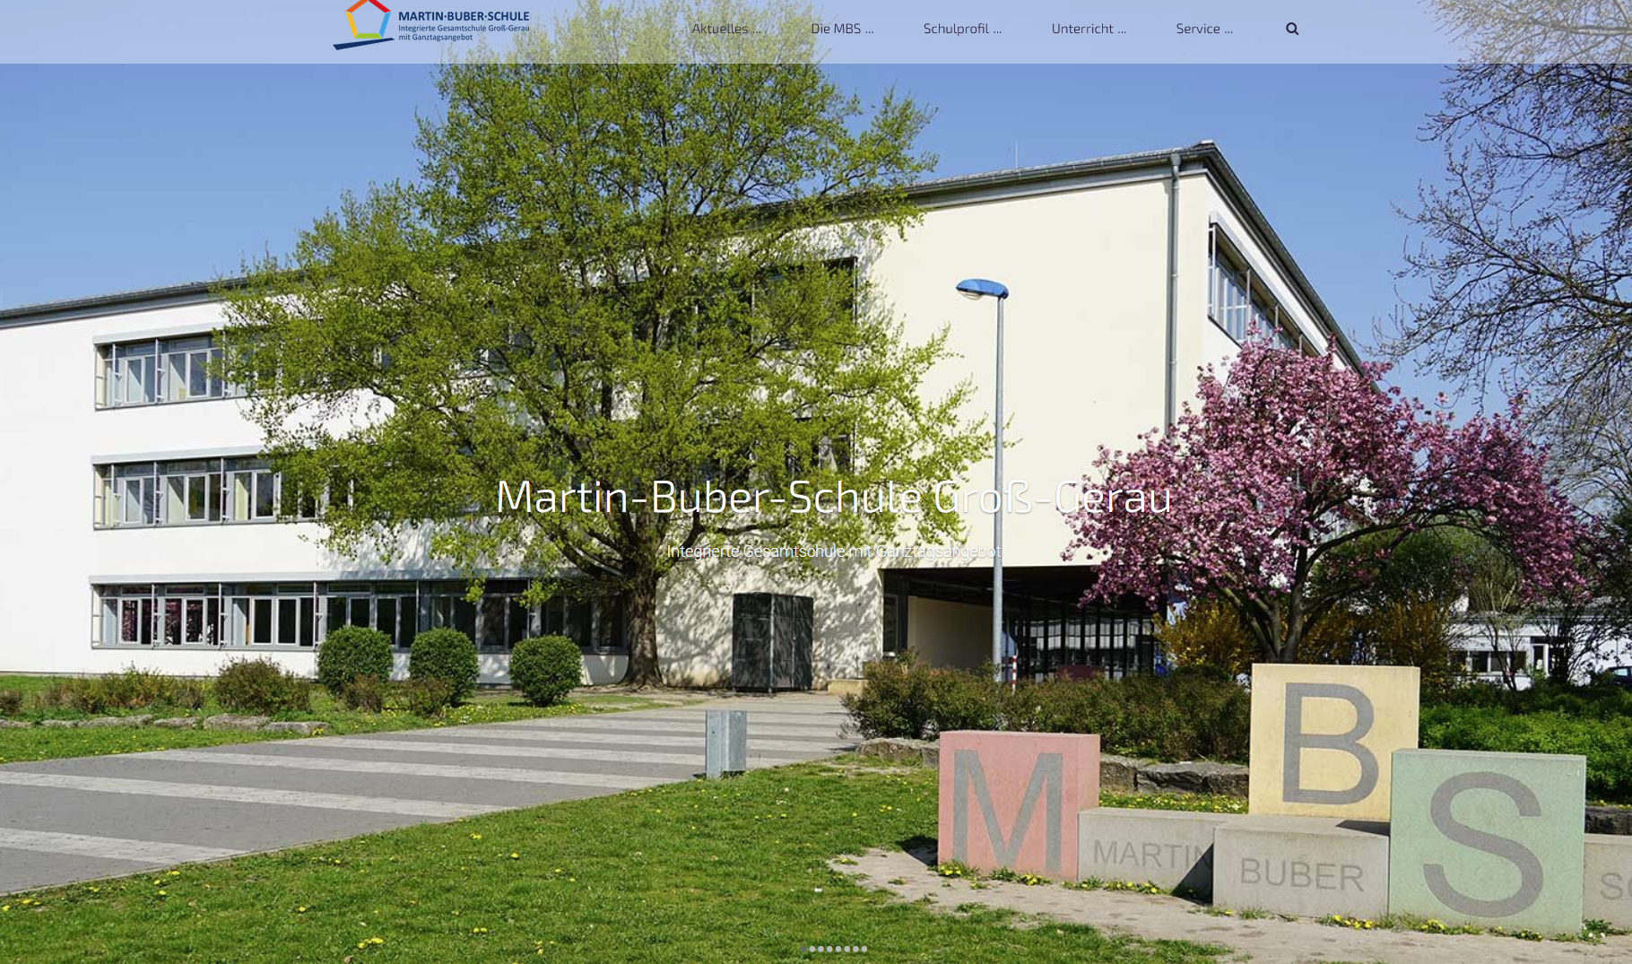

Slide 11




BÜ: Betreute Übungszeit
Situation der Schüler/innen: Pubertät; Konflikte im Elternhaus, fehlende Strukturen
oft kein oder lückenhaftes Material / Hausaufgaben
können dem Unterricht schwer folgen
Konzept
ab Klasse 7: keine Hausaufgabenbetreuung (nur Jahrgang 5+6)
BÜ als kostenlose Weiterführung der Nachmittagsbetreuung
Findet 1x zweistündig oder 2x einstündig statt (meistens 7. + 8. Stunde)
BÜ wird in Jahrgang 7 und 8 freiwillig von Klassenlehrkräfte oder Fachlehrkräfte angeboten
Ausgewählte Schüler/innen des 10. Jahrgangs = Lernscouts
Die Eltern melden ihr Kind freiwillig für die BÜ an oder werden von den jeweiligen Klassenlehrkräfte beraten und angemeldet
Beratung bei: AV 3 oder schlechter ; IB-Status ; AK; IK)

Slide 12

BÜ: Betreute Übungszeit
ZIELE
weniger Hausaufgabenstriche
Verbesserung der Leistungen
Es können persönliche Dinge mit der Lehrkraft geklärt werden -> die Beziehung/Kontakt zu meinem KL ist positiv
Erlernen von Struktur- und Arbeitskompetenz (Ziele setzen und auswerten)
Arbeitsprozesse werden reflektiert
Die BÜ wird von den SuS, den Eltern und den Lehrkräften als sinnvoll zurückgemeldet (Evaluation)
Schüler/innen aus dem Jahrgang 10 bilden mit Schüler/innen der BÜ ein produktives Lerntandem

Slide 13
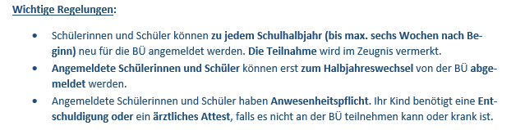
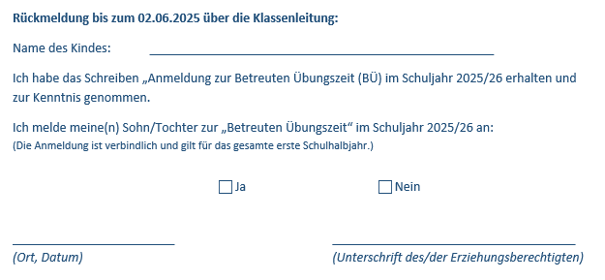
BÜ: Betreute Übungszeit Elternbrief

Slide 14

Fragerunde

Slide 15
Herzlichen Dank für die Aufmerksamkeit
Wir wünschen Ihnen noch einen schönen Abend

